Slide 1

Encuesta Nacional
Elecciones 2012
Del 25 al 27 de marzo de 2012

Slide 2
Índice
      Percepción de la situación del país ................................................... 3
      Evaluación de autoridades ................................................................. 8
      Partidos Políticos .............................................................................. 9
      Elecciones 2012 ............................................................................... 10
      Intención de voto ............................................................................. 11
      Opinión de candidatos ...................................................................... 17
      Comportamiento electoral ................................................................. 18
      Propuesta de campaña ...................................................................... 20
      Debates ………………………………………………………………………………………... 26
      Spots …………………………………………………………………………….……………... 27
      Coyuntura electoral …………………………………………………………………........ 28
      Visita del Papa a México ..................................................................... 35
    METODOLOGÍA .............................................................................................. 36

Slide 3
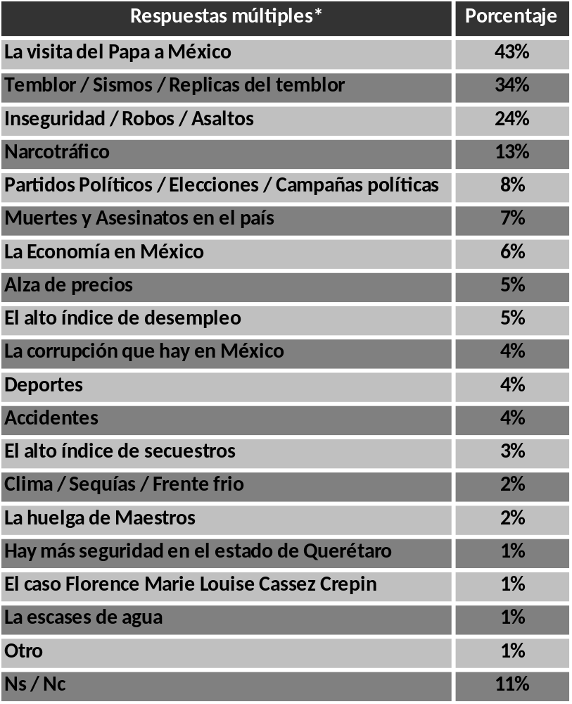
I. Percepción de la situación del país
¿Cuándo piensa en acontecimientos o noticias recientes, cuál es el primero que se le viene a mente? ¿Y después? ¿Y después?
* Suma más de 100% pues se permitía al entrevistado dar hasta 3 respuestas.
Notes:
3

Slide 4
I. Percepción de la situación del país
¿Cuál considera que es el principal problema que hay en su comunidad?
Notes:
4

Slide 5
I. Percepción de la situación del país
¿Quién cree usted que sea el principal responsable de no solucionar este problema?
Notes:
5

Slide 6
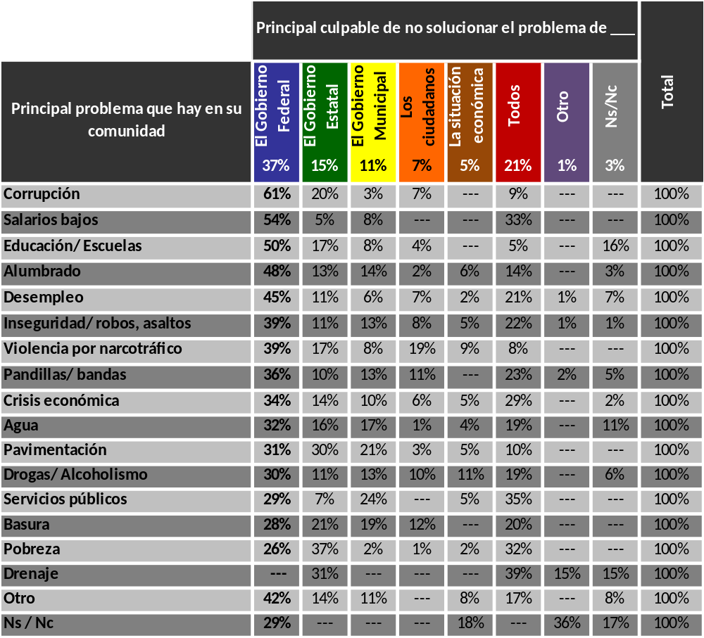
I. Percepción de la situación del país
¿Quién cree usted que sea el principal responsable de no solucionar este problema?
Notes:
6

Slide 7
I. Percepción de la situación del país
.- ¿Y cuál es el problema que más le afecta a usted y a su familia en lo personal?
Notes:
7

Slide 8
II. Evaluación de autoridades
En general, ¿usted cómo evalúa el trabajo realizado por ____ diría que lo aprueba totalmente, aprueba, desaprueba o desaprueba totalmente?
Y en una escala del 0 al 10, donde 0 significa muy mal y 10 excelente, ¿qué calificación le daría a ___ por el trabajo que ha realizado hasta estos momentos?
El Presidente Felipe Calderón
El Gobernador de su estado
23%
23%
40%
44%
37%
33%
Promedio: 6.7
Promedio: 6.5
Notes:
8

Slide 9




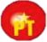

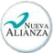
III. Partidos Políticos
Sin importar por quién ha votado en el pasado, ¿con cuál partido se identifica usted más?
Notes:
9

Slide 10
IV. Elecciones 2012
¿Sabe usted cuándo se llevarán a cabo las próximas elecciones para Presidente de México? ¿Cuándo?
En general, ¿qué tanto se ha interesado usted por las próximas elecciones de Presidente de la República: se ha interesado mucho, algo, poco o no se ha interesado nada?
¿Usted irá a votar en las próximas elecciones del 2012?
Notes:
10

Slide 11





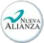
V. Intención de voto
Vamos a suponer que el día de hoy es la elección y que usted puede votar para Presidente de la República.
¿Por qué partido y candidato votaría usted?
(Urna y boleta simulada)
PREFERENCIA BRUTA
PREFERENCIA EFECTIVA*
* Los porcentajes suman 100 reasignando proporcionalmente la “No respuesta”.
Notes:
11

Slide 12
V. Intención de voto
Vamos a suponer que el día de hoy es la elección y que usted puede votar para Senador de su estado.
¿Por qué partido y candidato votaría usted?
(Urna y boleta simulada)
PREFERENCIA BRUTA
PREFERENCIA EFECTIVA*
* Los porcentajes suman 100 reasignando proporcionalmente la “No respuesta”.
Notes:
12

Slide 13
V. Intención de voto
Vamos a suponer que el día de hoy es la elección y que usted puede votar para Diputado Federal.
¿Por qué partido y candidato votaría usted?
(Urna y boleta simulada)
PREFERENCIA BRUTA
PREFERENCIA EFECTIVA*
* Los porcentajes suman 100 reasignando proporcionalmente la “No respuesta”.
Notes:
13

Slide 14
V. Intención de voto
Si las elecciones para Presidente de México se llevaran a cabo el día de hoy y los candidatos fueran: Josefina Vázquez Mota del PAN, Enrique Peña Nieto del PRI y partido Verde, Andrés Manuel López Obrador del PRD, PT y Morena, y Gabriel Quadri de Nueva Alianza, ¿por cuál candidato y partido votaría usted?
PREGUNTA DENTRO DEL CUESTIONARIO
Notes:
14

Slide 15
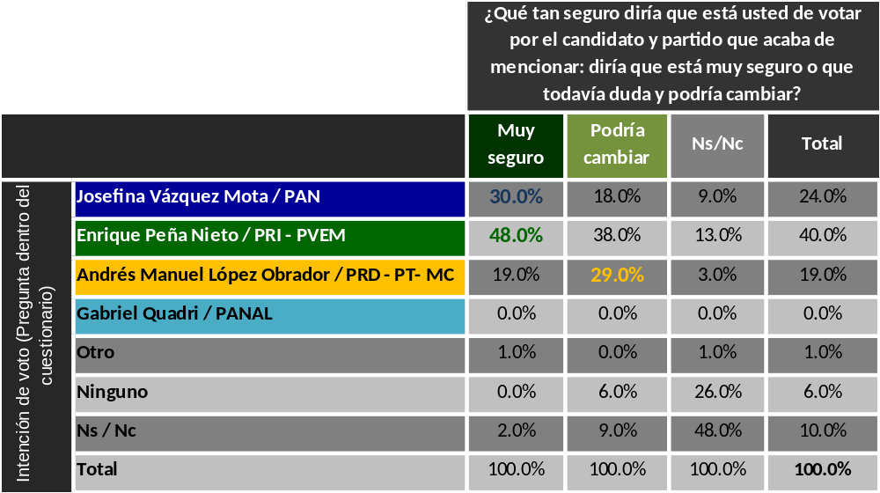
V. Intención de voto
¿Qué tan seguro diría que está usted de votar por el candidato y partido que acaba de mencionar: diría que está muy seguro o que todavía duda y podría cambiar?
Notes:
15

Slide 16
V. Intención de voto
¿Quién sería su segunda opción si usted decide cambiar: Josefina Vázquez Mota del PAN, Enrique Peña Nieto del PRI y partido Verde, Andrés Manuel López Obrador del PRD, PT y Morena, o Gabriel Quadri de Nueva Alianza?
¿Apoyaría a otro candidato o partido si viera que su candidato no tiene posibilidades de ganar? ¿A quién apoyaría?
Notes:
16

Slide 17
VI. Opinión de candidatos
¿Qué opinión tiene de…: muy positiva, positiva, negativa o muy negativa? Si menciono a alguien que usted no conoce, por favor dígamelo.
Notes:
17

Slide 18
VII. Comportamiento electoral
Si tuviera que escoger, entre estos 4 personajes al próximo Presidente de México, ¿a cuál de ellos escogería?
PREFERENCIA BRUTA
PREFERENCIA EFECTIVA*
* Los porcentajes suman 100 reasignando proporcionalmente la “No respuesta”.
Notes:
18

Slide 19
VII. Comportamiento electoral
E independientemente de a usted cual le gusta más, ¿quién cree usted que va a ser el próximo Presidente de México?
PREFERENCIA BRUTA
PREFERENCIA EFECTIVA*
* Los porcentajes suman 100 reasignando proporcionalmente la “No respuesta”.
Notes:
19

Slide 20
VIII. Propuestas de campaña
¿Ha escuchado alguna propuesta de los candidatos presidenciales? Me podría decir cuáles y de quién
Notes:
20

Slide 21
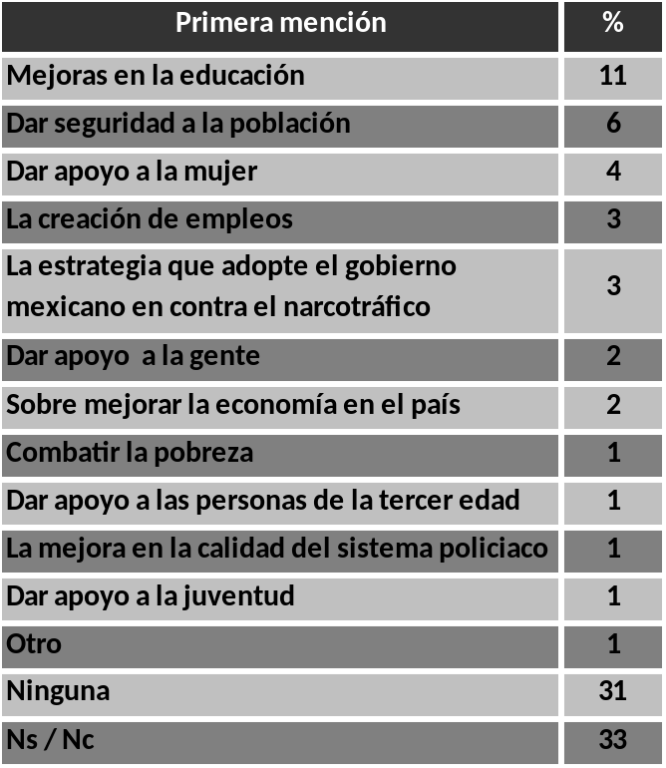
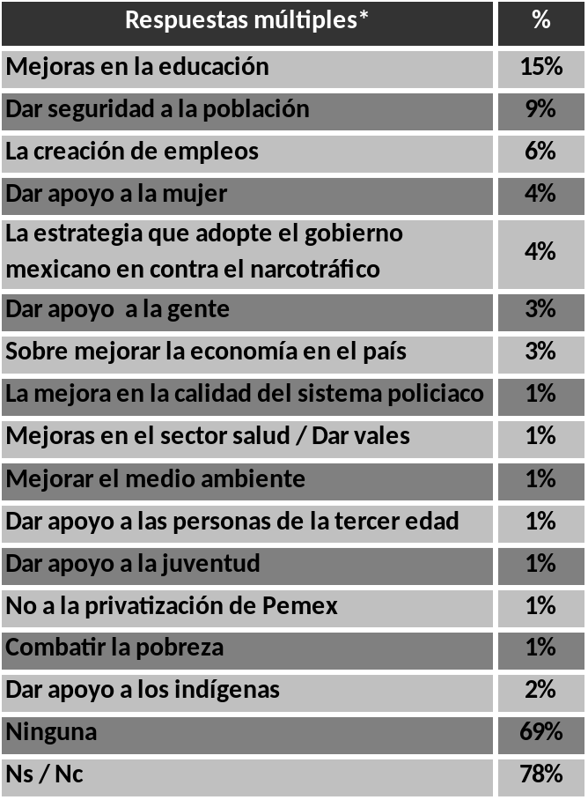
VIII. Propuestas de campaña
Propuestas de los candidatos presidenciales
Josefina Vázquez Mota
* Suma más de 100% pues se permitía al entrevistado dar hasta 2 respuestas.
Notes:
21

Slide 22
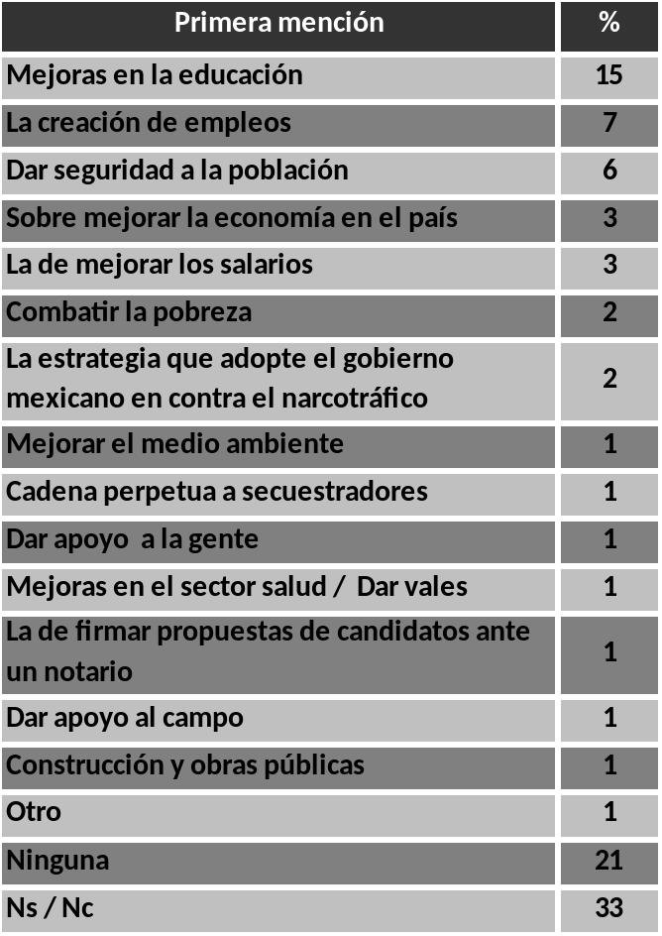
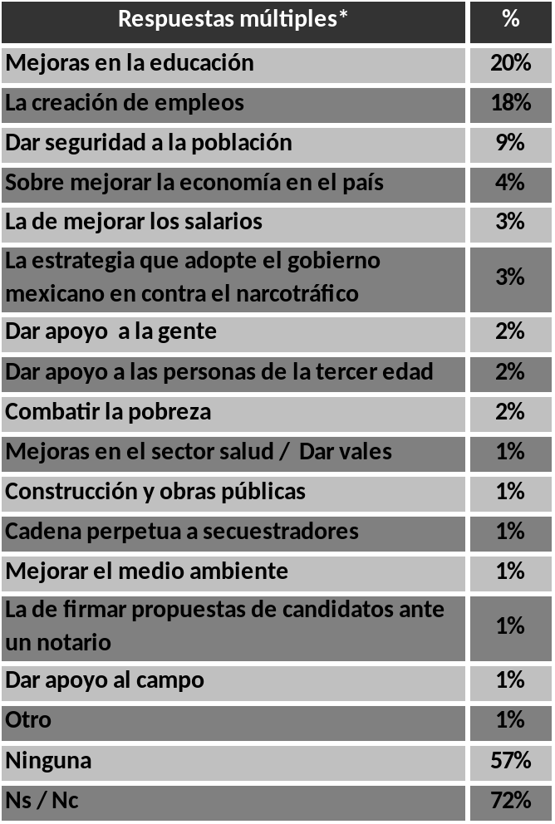
VIII. Propuestas de campaña
Propuestas de los candidatos presidenciales
Enrique Peña Nieto
* Suma más de 100% pues se permitía al entrevistado dar hasta 2 respuestas.
Notes:
22

Slide 23
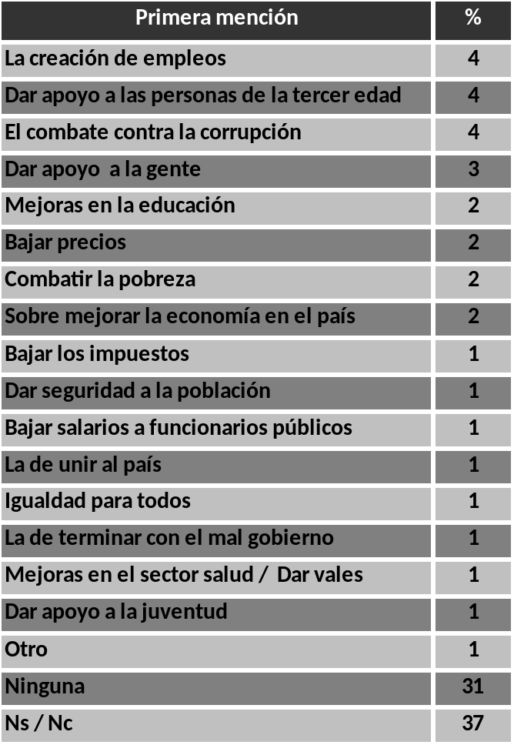
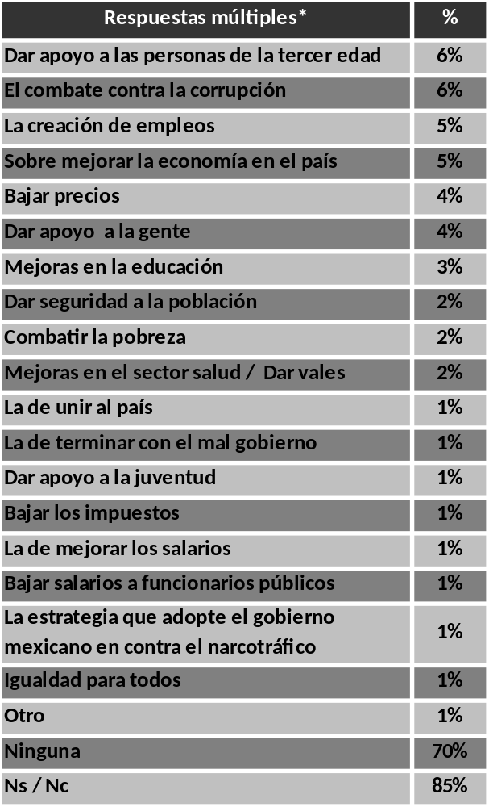
VIII. Propuestas de campaña
Propuestas de los candidatos presidenciales
Andrés Manuel López Obrador
* Suma más de 100% pues se permitía al entrevistado dar hasta 2 respuestas.
Notes:
23

Slide 24
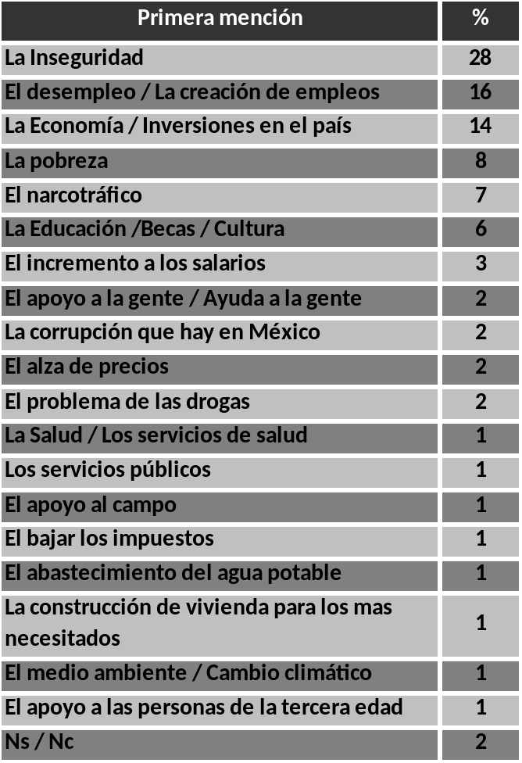
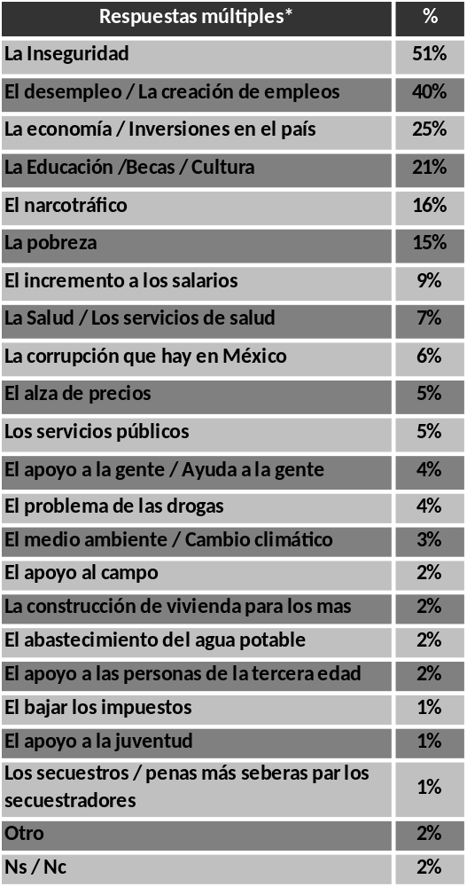
VIII. Propuestas de campaña
¿Cuáles cree usted que sean los temas que tendrá que atender con urgencia el próximo Presidente de la República?
* Suma más de 100% pues se permitía al entrevistado dar hasta 3 respuestas.
Notes:
24

Slide 25
VIII. Propuestas de campaña
¿Qué tan importante considera usted que es que los candidatos incorporen el tema del medioambiente en sus plataformas: muy, algo, poco o nada importante?
¿Cuál es la importancia que deben darle los candidatos al tema del equilibrio ecológico: mucha, algo, poca o nada de importancia?
Notes:
25

Slide 26
IX. Debates
¿Qué tanto considera usted que influyen los debates entre los candidatos en el resultado de la elección presidencial: influyen mucho, algo, poco o nada?
¿Cree usted que en esta campaña se deben realizar más de dos debates?
¿Considera usted que los debates ayudan a dar a conocer las propuestas de los candidatos?
Notes:
26

Slide 27
X. Spots
¿Qué tanto considera usted que influyen los spots de los candidatos en radio, televisión e internet en el resultado de la elección presidencial: influyen mucho, algo, poco o nada?
¿Considera usted que los spots ayudan a dar a conocer las propuestas de los candidatos?
¿Cree usted que los spots sólo sirven para la guerra sucia entre partidos?
Notes:
27

Slide 28
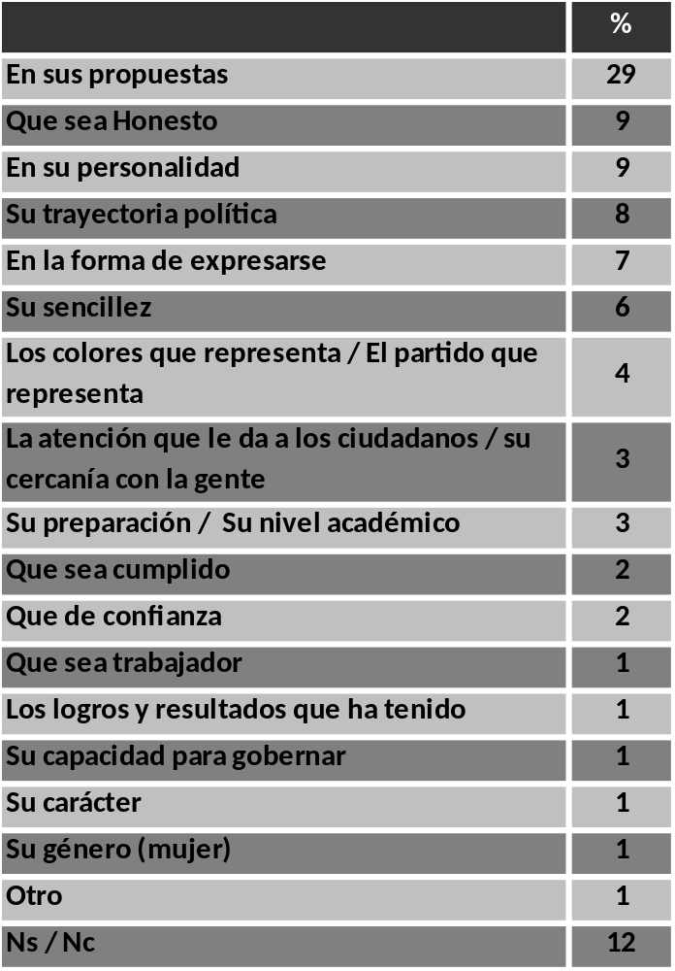
XI. Coyuntura electoral
¿En qué es lo primero que usted se fija cuando ve a un candidato?
Notes:
28

Slide 29
XI. Coyuntura electoral
¿Considera usted que es necesario que los candidatos se hagan el examen de antidoping o no?
¿Cree usted que es relevante que los candidatos den a conocer el equipo con el que trabajarían en caso de ganar la elección del 1º. de julio?
¿Considera usted que presentar expedientes negros de sus contrarios en la campaña ayuda al partido que los presenta?
Notes:
29

Slide 30
XI. Coyuntura electoral
¿La opinión que usted tiene del Instituto Federal Electoral, el IFE, es: muye buena, buena, mala o muy mala?
Muy buena + Buena
54%
Mala + Muy mala
10%
Notes:
30

Slide 31
XI. Coyuntura electoral
¿Sabía usted que un consejero electoral gana más de 400 mil pesos mensuales?
¿Confía usted en la imparcialidad de las autoridades electorales?
Notes:
31

Slide 32
XI. Coyuntura electoral
¿Considera que el Gobierno Federal se ha mantenido imparcial en el actual proceso electoral?
¿Cree usted que el Presidente Calderón intervenga en la elección a favor de la candidata de su partido?
¿Piensa usted que existe manejo electoral de los programas sociales del Gobierno Federal?
Notes:
32

Slide 33
XI. Coyuntura electoral
En una escala del 0 al 10, donde 0 significa nada probable que vote por él y 10 muy probable que vote por él, ¿qué tan probable es que usted vote por un candidato que …….?
CALIFICACIÓN PROMEDIO
Notes:
33

Slide 34
XI. Coyuntura electoral
Entres estas cuatro opciones: construir un México diferente, saber cumplir lo que se promete, ser el cambio verdadero o estar comprometido con el país, ¿cuál cree usted que es la más importante?
Notes:
34

Slide 35
XII. Visita del Papa a México
En este momento, usted está seguro de votar por el candidato de Gobernador de Jalisco que acaba de elegir o cree que todavía podría cambiar su voto?
Con todo lo ocurrido durante esta visita, ¿quién cree usted que salió más beneficiado: …?
¿Algo de lo ocurrido en esta visita del Papa hace que usted cambie su decisión de por quién votar o de que ahora esté dudando por quién hacerlo?
Notes:
35

Slide 36
Metodología
Fecha de levantamiento | Del 25 al 27 de Marzo de 2012
Representatividad | Nacional. Estados Unidos Mexicanos
Población objetivo | Individuos con 18 años o más residente y con credencial de elector correspondiente a los Estados Unidos Mexicanos
Tipo de entrevista | Vivienda (cara a cara)
Marco muestral | Catálogo General de Secciones Electorales IFE
Tipo de muestreo | Se seleccionaron secciones electorales e individuos en tres etapas. 1era Etapa: Se estratificó al país en 10 zonas geográficas y estas a su vez en estrato Urbano y No urbano según el IFE. 2da Etapa: Muestreo Sistemático Probabilístico con semilla aleatoria de secciones en cada conglomerado poblacional. 3er Etapa: Muestreo Aleatorio de individuos en la sección.
Selección de Vivienda | Salto sistemático en dirección de las manecillas del reloj, a partir de la dirección de la sección electoral
Selección de respondente | Al que abre la puerta siempre y cuando resida en el domicilio y cubra los requisitos
Utilización de cuotas de levantamiento | Sí (Edad y Género)
Tamaño de muestra | 1,000 entrevistas efectivas
Puntos de levantamiento | 100 puntos de levantamiento
Cuestionarios por punto de levantamiento | 10 cuestionarios efectivos por punto de levantamiento
Personal de campo | Se conformaron un total de 15 equipos de trabajo; participaron 2 coordinadores, 15 supervisores y 65 encuestadores.
Personal de oficina | En total participaron 1 supervisor de codificación, 1 supervisor de captura, 8 codificadores y 4 capturistas.
Estimación y cálculo de estadísticos | Se consideró el diseño de muestreo complejo asociado al diseño de muestra utilizado para la estimación de proporciones, sus errores estándares y efectos de diseño; se utilizaron los estimadores de Horwitz-Thompson (factores de expansión). Se post-estratificó y se ajustaron los factores de expansión por la distribución poblacional por sexo y grupos de edad correspondiente, de acuerdo con datos del Listado Nominal del Estado.
Preferencia bruta / efectiva | Bruta y efectiva
Término de error | Error teórico menor al ±3.2%. Nivel de confianza del 95%.
Tasa de Rechazo | 42.7 %.
Responsable de estudio | Luis Osvaldo Valle Rivas.
Responsable de campo | José Martín García Hernández.
Patrocinador | Revista Cambio

